Slide 1
Современный классный час по ФГОС

Slide 2
Классный час это не урок, но… и не пустая болтовня.

Slide 3
Структура классного часа
Текст слайда

Slide 4
Этюд
Текст слайда
Что означает пословица
«Хорошее слово и кошке приятно»?

Slide 5
Практикум
Тема | Продукт
«Здоровый образ жизни» | Составить «распорядок дня»; «Список полезных и вредных продуктов»
«Нужна ли школьная форма?» | Защита своего эскиза формы
«Мои достижения» | Демонстрация своих портфолио
«Братья наши меньшие.» «Покормите птиц зимой» | Создание кормушек, скворечников.
“Все профессии важны, все профессии нужны!” | Приглашение родителей разных профессий
«Скажем нет плохому настроению» | Рисунки
История родного края | Поход в музей
Текст слайда

Slide 6
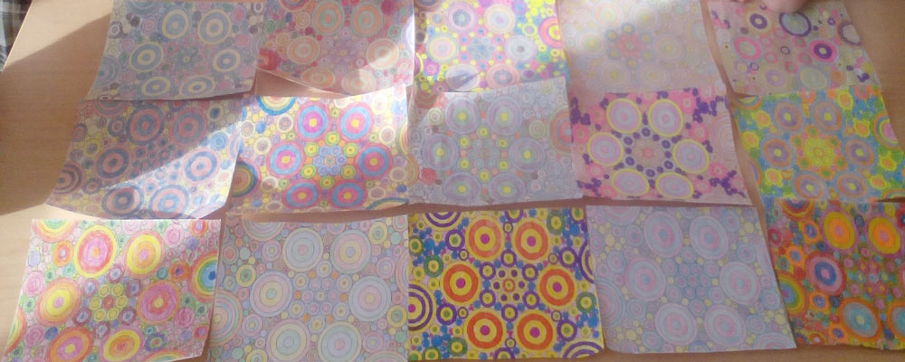
Текст слайда

Slide 7
Рефлексия
Рисуем настроение.
-Сравнить своё настроение с образом какого-либо животного (растения, цветка) и нарисовать его, можно объяснить словами.
- Красками на мокром листе нарисовать своё настроение.
- На общем большом листе группой или всем классом нарисовать красками своё настроение в виде полоски, листочка, облачка, пятнышка (в течении 1 минуты).
Красный цвет мягких тонов (розовый, оранжевый) – радостное, восторженное настроение,
красный насыщенный и яркий цвет – нервозное, возбуждённое состояние, агрессия;
синий – грустное настроение, пассивность, усталость;
зелёный – активность, (но при насыщенности цвета – это беззащитность);
жёлтый – приятное, спокойное настроение;
фиолетовый – беспокойное, тревожное настроение, близкое к разочарованию;
серый – замкнутость, огорчение;
чёрный – унылое настроение, отрицание, протест;
коричневый – пассивность, беспокойство и неуверенность.

Slide 8
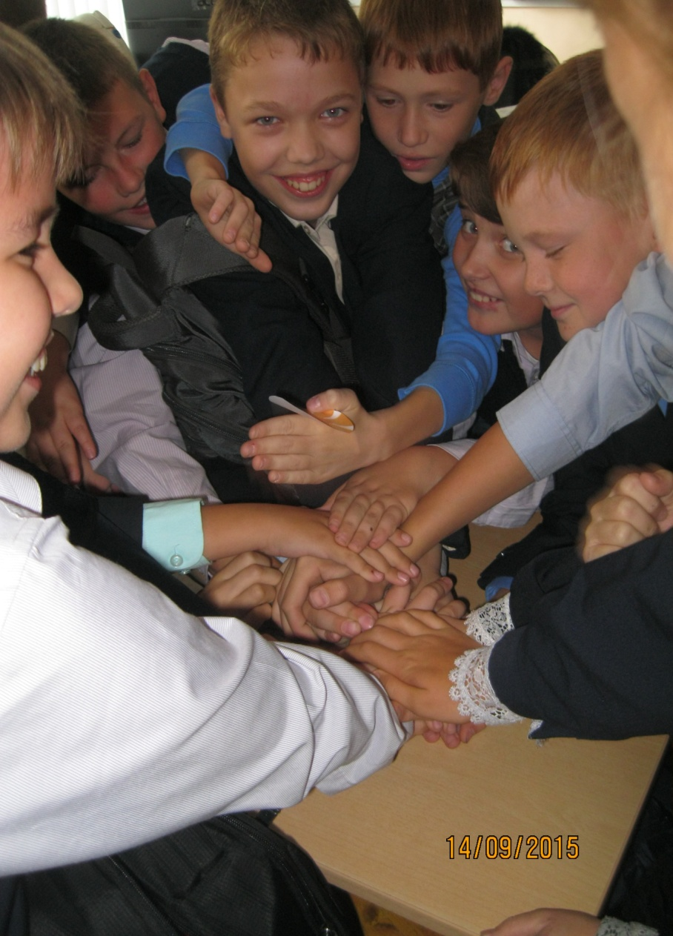
Рефлексия
«Огонёк общения»
Дети в кругу, обнявшись за плечи, поговаривают то, что было самым интересным.
Дети по кругу передают символическое сердечко и говорят:
-сегодня меня порадовало…
-сегодня меня огорчило…

Slide 9
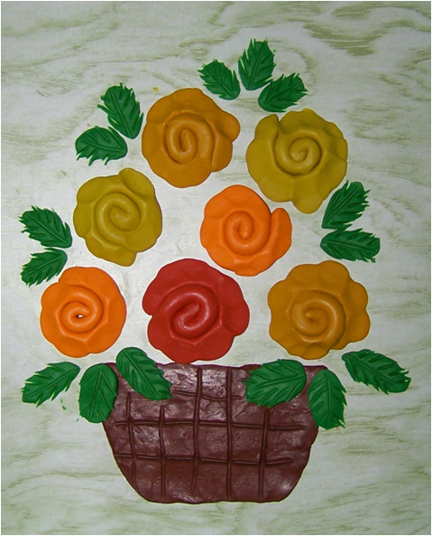
Рефлексия
- Дети сравнивают своё настроение с образом какого-либо животного (растения, цветка).
- Рисование образа урока (мероприятия, игры).
Лепка из пластилина соответствующего настроению образа.
«Светофор»
Дети сигналят карточками:
Зелёной – побольше таких дел, поучительно,
Жёлтой – понравилось, но не всё, интересно,
Красной – дело не понравилось, скучно.

Slide 10
Рефлексия

Slide 11
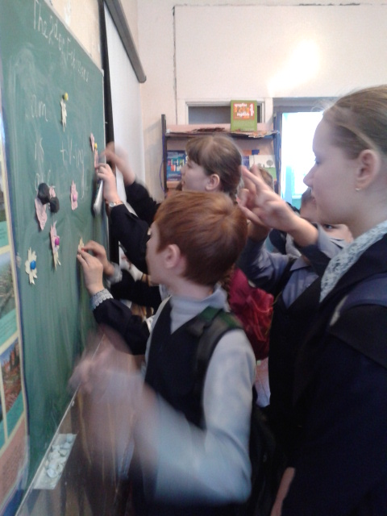
Рефлексия
Букет настроения
На доске изображена ваза. Если вам понравилось на уроке, и вы удовлетворены своей работой, то прикрепите к вазе красный цветок, если не понравилось – голубой.

Slide 12
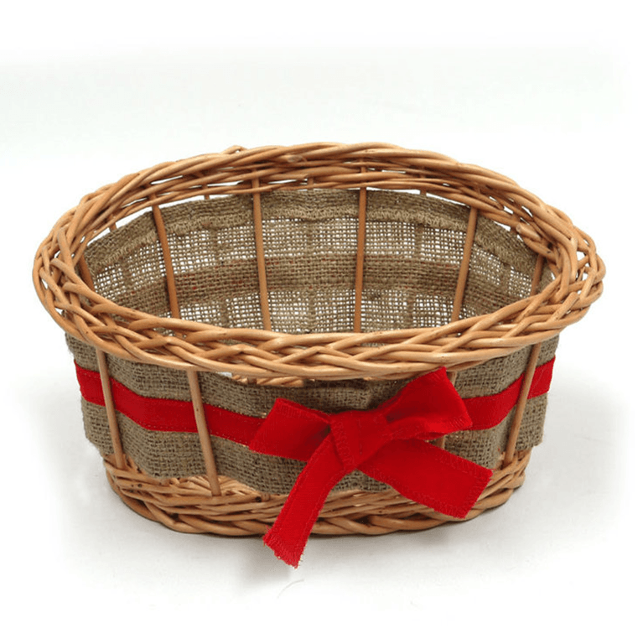
Рефлексия
Корзина идей
Свое мнение о классном часе записывают на листочках, складывают в корзину, учитель выборочно зачитывает мнения

Slide 13
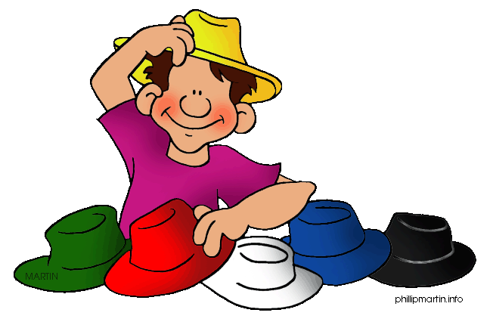
Рефлексия
Закончите предложения, примерив на себя шесть шляп мышления:
Белая шляпа: - Я узнал (а)...
Желтая шляпа: - Я научился...
Красная шляпа: - Мне понравилось...
Черная шляпа: - Я затруднялся...
Зеленая шляпа: - В своей практике я применю...
Синяя шляпа: - Мастер-класс для меня...

